Slide 1
Équipement de test vidéo
Point & propositions HW

Slide 2
Recommandation & demande client
Demo board Lattice: (en attente du retour de ref)
Affichage sur un écran des infos, paramètres, ect …

Slide 3

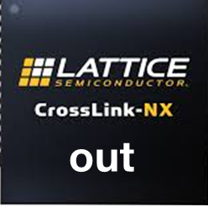
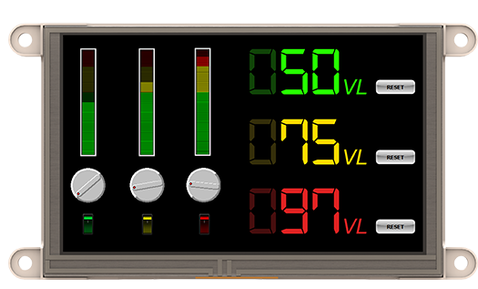

Architecture
HDMI - BNC
SPI - I2C - UART
HDMI - BNC
Écran tactile
Arduino MKR XXX
UART ?

Slide 4
Eval board lattice
A venir

Slide 5
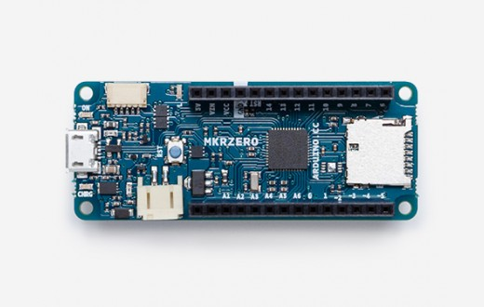
Microcontroleur
Arduino
ARDUINO MKR ZERO
Analog Input Pins: 7
Analog Output Pins: 1
Flash Memory: 256 KB
SRAM: 32 KB
https://store.arduino.cc/arduino-mkr-zero-i2s-bus-sd-for-sound-music-digital-audio-data
Prix: 20€90

Slide 6
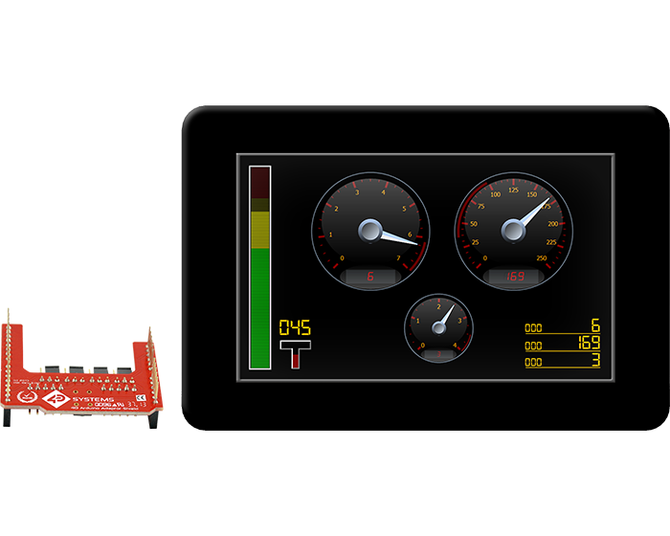

Ecran tactile
4D SYSTEMS
GEN4-ULCD-50D-SB-AR
Resolution: 800 x 480
5” TFT Screen
Capacitive Touch
https://4dsystems.com.au/gen4-ulcd-50dct-clb-ar
Prix: 134€67 (mouser.com)
GEN4-ULCD-70D-SB-AR
Resolution: 800 x 480
7” TFT Screen
Capacitive Touch
https://4dsystems.com.au/gen4-ulcd-70dct-clb-ar
Prix: 160€08 (mouser.com)

Slide 7
Bloc alim
A definir

Slide 8
Point ouvert
Type de communication: Retour équipe SW
Ecran tactile ok ? Vous avez des proposition ?
Carte FPGA Manque Ref : Retour client
Recherche d’écran moins cher ! … TBD
Validation ressource SW: Arduino ok niveau ressource ?

